Slide 1


Padova
NEFERTARI workshop
25 marzo 2026
Fusione: a che punto siamo e quali sfide rimangono?
Gianfranco Federici
EUROfusion Programme Manager*
gianfranco.federici@euro-fusion.org
Le opinioni espresse sono esclusivamente quelle dell'autore e non riflettono necessariamente il punto di vista di EUROfusion
* Credenziali professionali sono riportate alla fine di questa presentazione
Si prega di non riprodurre senza chiedere il permesso all’ autore

Slide 2
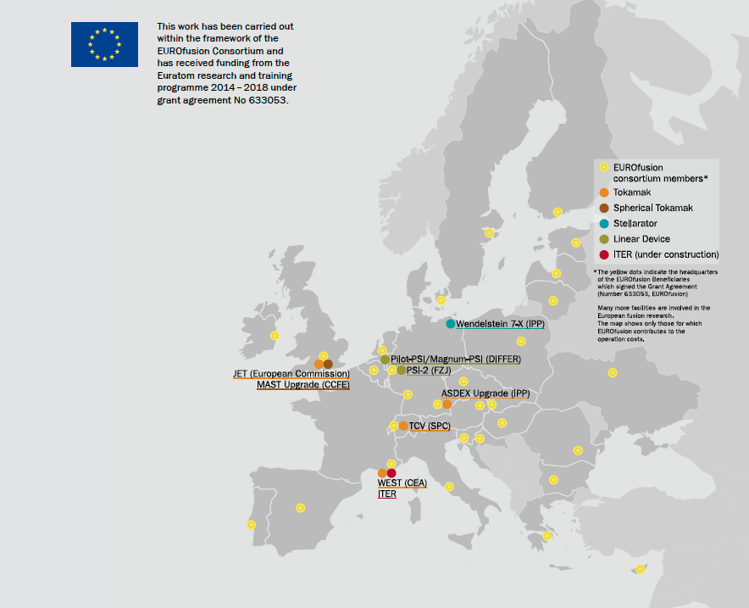
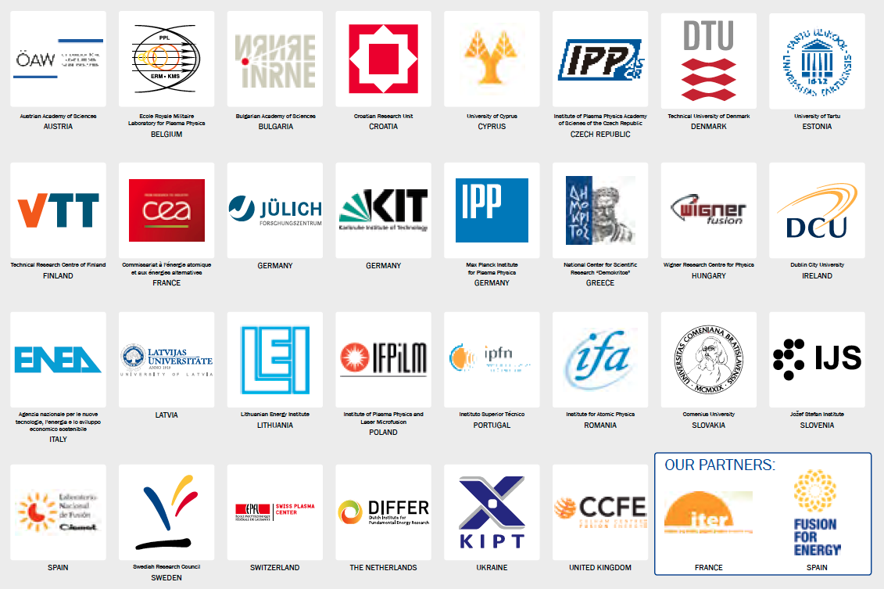
Preambolo
29 Countries
169 Universities, Industry Partners & others
>5000 Students, Research & Support Staff
>40 yrs Accumulated data (Exp./Sims/Docs./…)
Consorzio EUROfusion
EUROfusion è impegnato nelle attivita’ di ricerca e sviluppo della scienza e tecnologia della fusione in Europa

Slide 3
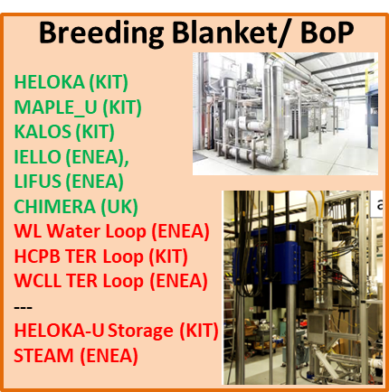
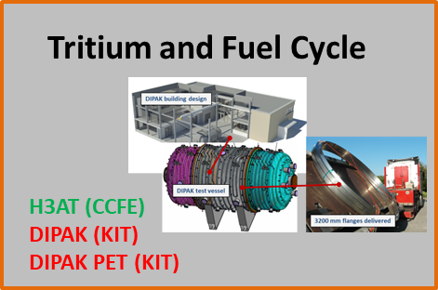
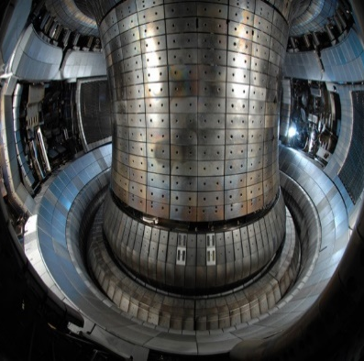
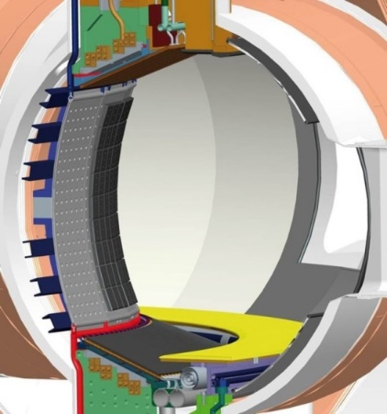
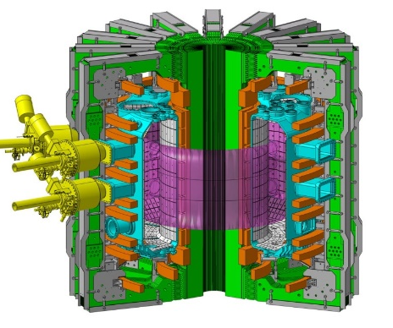
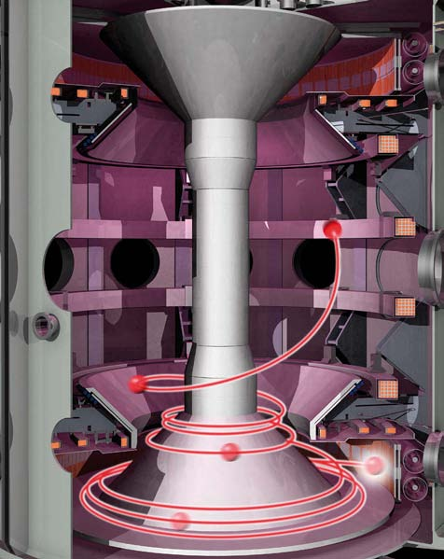
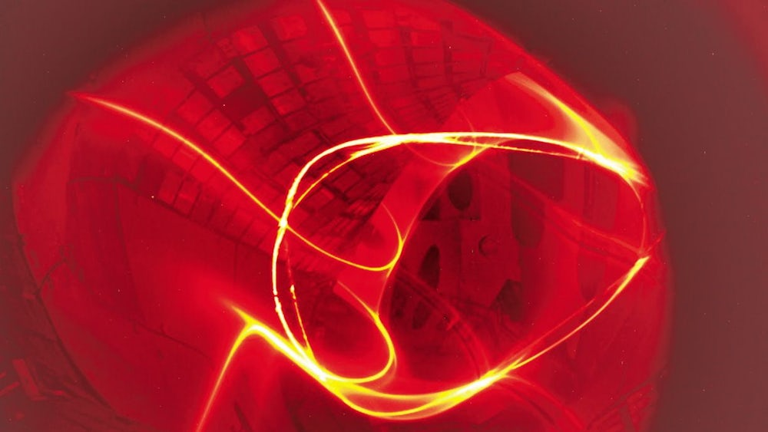
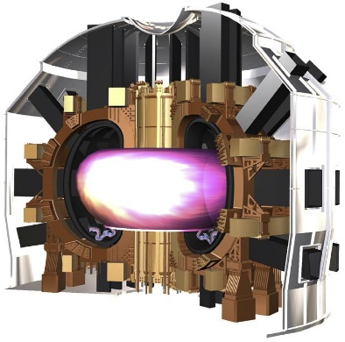
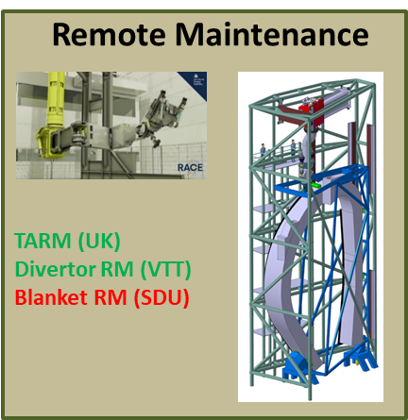
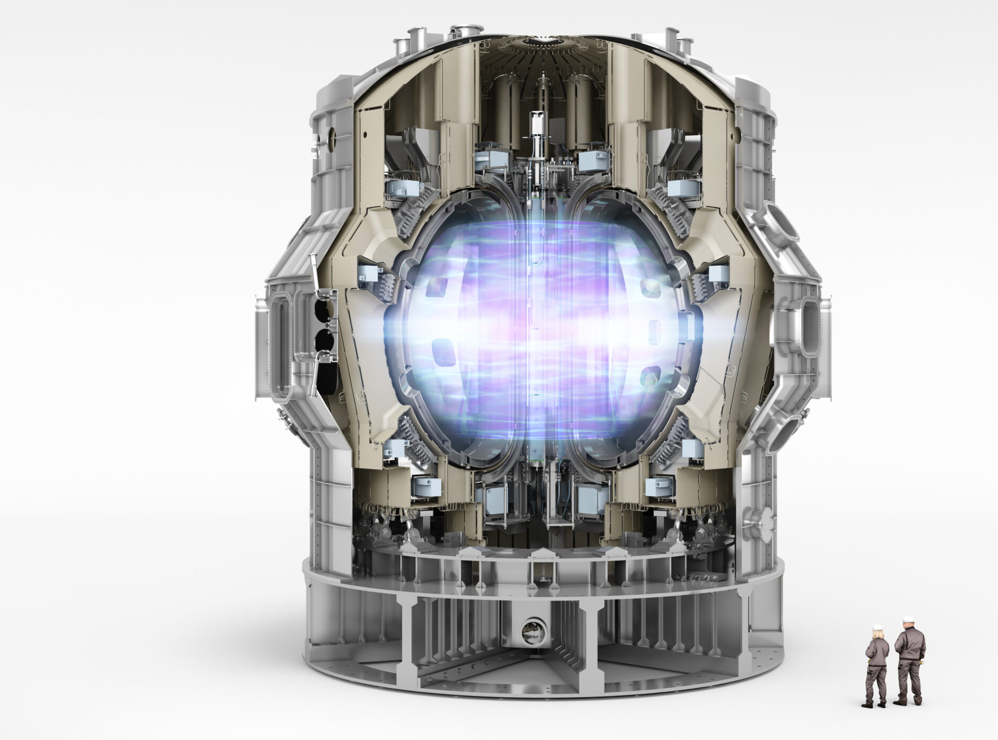
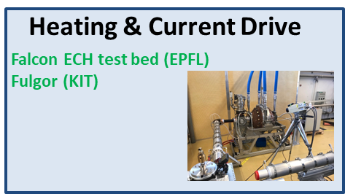
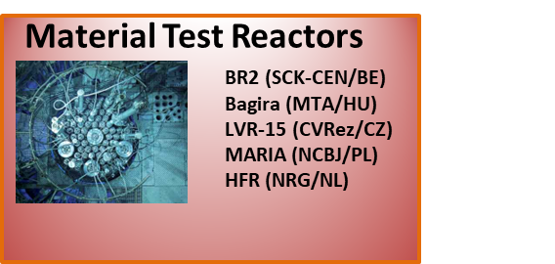
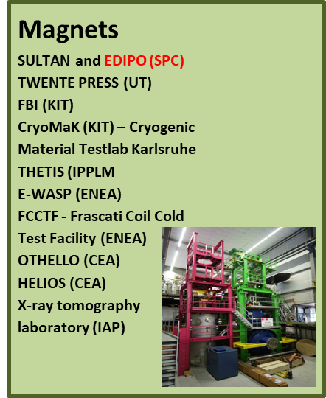
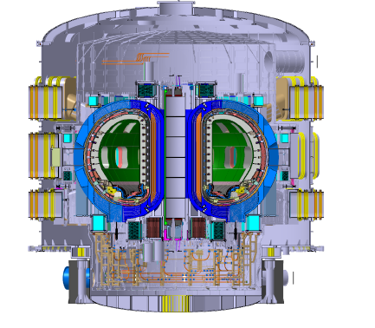
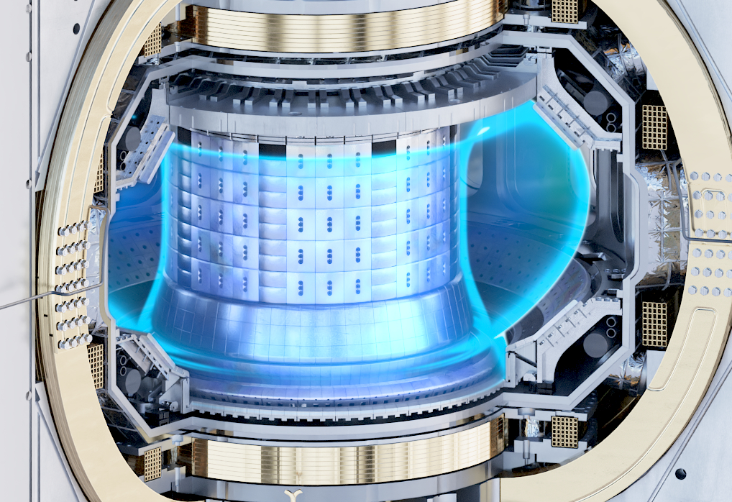
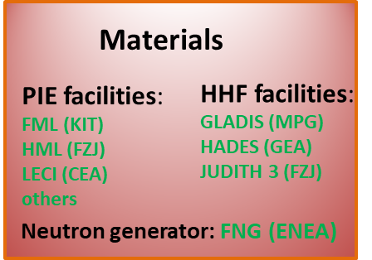
Ruolo di EUROfusion: Operazione impianti a fusione e di tecnologia della fusione
MAST-U
In operazione
In construzione o aggiornamento
AUG
WEST
TCV
W7X
JT-60SA: EUROfusion e’coinvolto nell’uso di JT-60SA
DTT
COMPASS-U:
Campo magnetico elevato (5 T) Prima parete calda e PFC (500 °C). Possibilità di testare materiali convenzionali e di studiare LM su scala più ampia (Li, Sn, LiSn)
DTT: contribuirá alla preparazione del Piano di Ricerca e alla fornitura di divertori e altri sistemi ausiliari.
JT60-SA
Padova é coinvolta da tempo con JT-60Sa con importanti commesse (Quench Protection System, RWM control and power supply, 2 delle diagnostiche europee come il Thomson Scattering ed il VUV).
BEST

Slide 4
Il panorama della ricerca sull'energia da fusione è in rapida evoluzione con nuove sfide e opportunità
Crescente senso di urgenza, da parte dei governi e del settore privato e dell'opinione pubblica, per affrontare e risolvere i problemi (non nuovi) di sicurezza energetica e impatto ambientale
Opportunità: forte sostegno degli stakeholder
Rischi: aspettative eccessive, incapacità di raggiungere gli obiettivi preposti
Start-up di fusione (investitori privati) ... a volte con aspettative troppo ambiziose e non relizzabili
Opportunità: investimenti aggiuntivi, minore burocrazia e maggiore efficienza
Rischi: lo scoppio di una bolla che può mettere in discussione la credibilità di tutto il programma
La nuova baseline di ITER
Opportunità: il turnaround e il record di esecuzione del progetto nel 2024 e 2025 apre nuove prospettive di collaborazione con ITER (fisica e ingegneria) Rischi: ritardi annunciati che richiedono una revisione della strategia della fusione Europea
Serve un piano audace ma credibile per accelerare la fusione (non solo di promesse)

Slide 5
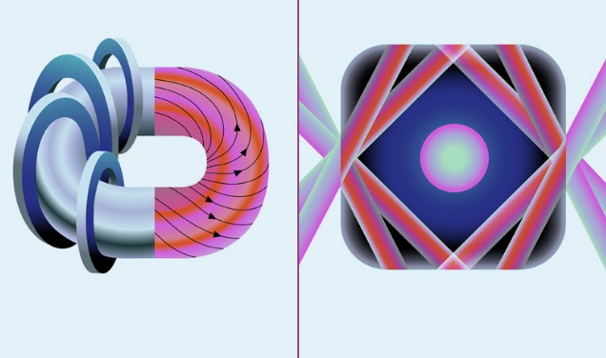
Diversi approcci di confinamento
Il criterio che determina le condizioni affinché l'autoriscaldamento del plasma dovuto alla fusione supera i meccanismi di perdita di energia, per una reazione deuterio-trizio (D-T) e’ che il triplo prodotto
nTτ_{E} >3 × 10²¹ keV s m⁻³
Confinamento magnetico (MFE)
Confinamento inerziale (IFE)
L'attenzione è sulla massimizzazione del tempo di confinamento dell'energia.
Ciò si ottiene utilizzando forti campi magnetici per confinare un plasma per lunghi tempi durante i quali viene applicato il riscaldamento per ottenere le condizioni di fusione.
Si basa sul raggiungimento di densità elevate, focalizzando laser ad alta energia su una piccola capsula di combustibile criogenico, per cui l'ablazione della superficie della capsula provoca un'implosione del carburante.
Quando il carburante implode, il nucleo viene riscaldato fino alle condizioni di fusione e l'alta densità della compressione fornisce le condizioni necessarie.
Parametri tipici
T=10-20 keV (>100x10⁶ ⁰C)
n~ 1x10²⁰ m⁻³ (moderata) circa 250.000 volte inferiore a quella dell'atmosfera terrestre.
τ_{E} = 1-10 s (relativamente lungo)
Dispositivi: Tokamaks (ITER), stellarators, spherical tokamaks
Parametri tipici
T=1-10 keV (10-100 M⁰C)
n~ 10³⁰ -10³¹ m⁻³ (altissima)
τ_{E} = 10⁻¹¹ - 10⁻⁹ s (brevissimo)
Dispositivi: laser diretto o indiretto (NIF)

Slide 6
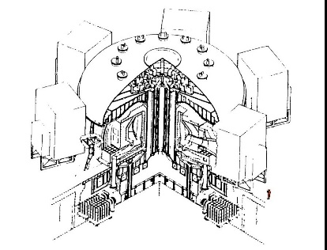

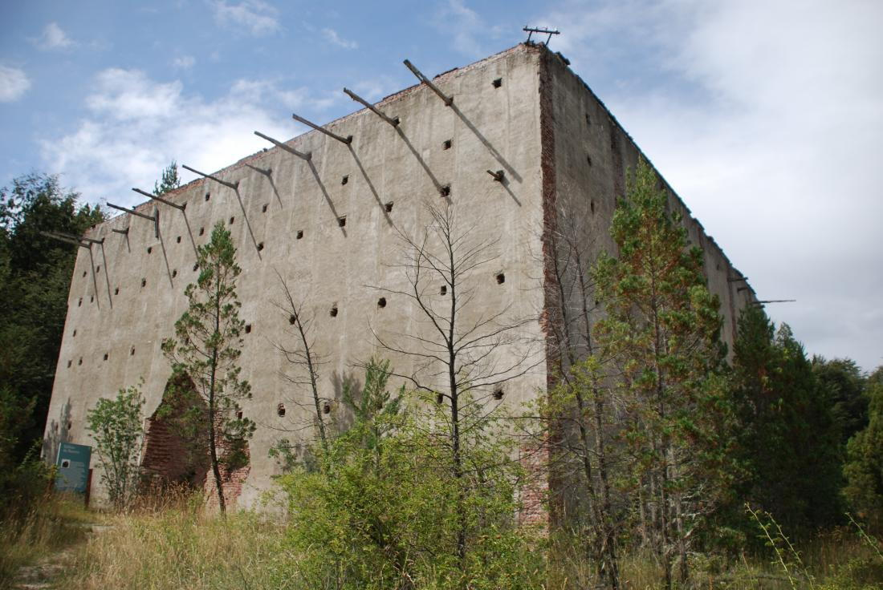
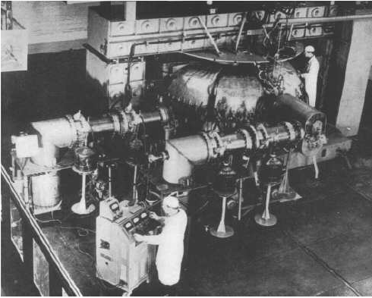
Retrospettiva storica: Entusiasmo verso Scetticismo
1951 - Nella primavera del 1951, il presidente Argentino Juan Perón affermò di aver raggiunto grazie al contributo di uno scienziato austriaco emigrato in Argentina, Ronald Richter (1909-1991) la fusione controllata termonucleare e promise un futuro in cui l'energia sarebbe stata "venduta in bottiglie da mezzo litro, come il latte". Ciò si rivelò poi falso.
1968 - Gli scienziati sovietici ottennero una svolta e raggiunsero prestazioni significativamente migliorate nel tokamak (l'acronimo russo di camera toroidale con bobine magnetiche"). Da allora il tokamak è il fulcro della ricerca sulla fusione nucleare in tutto il mondo.
1958
ITER precursor: INTOR
1970-1980 – Nel 1973 l'embargo petrolifero imposto dai membri arabi dell'OPEC in risposta alla guerra dello Yom Kippur portò un aumento degli investimenti nella fusione. L'Europa, gli Stati Uniti e il Giappone realizzarono importanti macchine (JET, TFTR, JT60) e annunciarono l'intenzione di procedere verso la costruzione di un vero e proprio reattore per la produzione di energia, un obiettivo che attraeva i governanti alla ricerca di forniture energetiche alternative
1960 - Dopo la declassificazione del lavoro sull'energia atomica alla Conferenza di Ginevra del 1958 i ricercatori di tutto il mondo si misero a collaborare a livello internazionale, ma i progressi nei due decenni successivi furono lenti, a causa di diverse difficoltà scientifiche e tecniche che minacciavano i loro obiettivi.
Bunker di cemento alto 40 piedi che ospitava il "reattore" di Richter nel cosiddetto Proyecto Huemul
T3-tokamak (Kurchatov Institute Moscow)

Slide 7
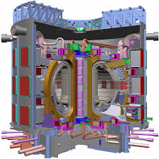
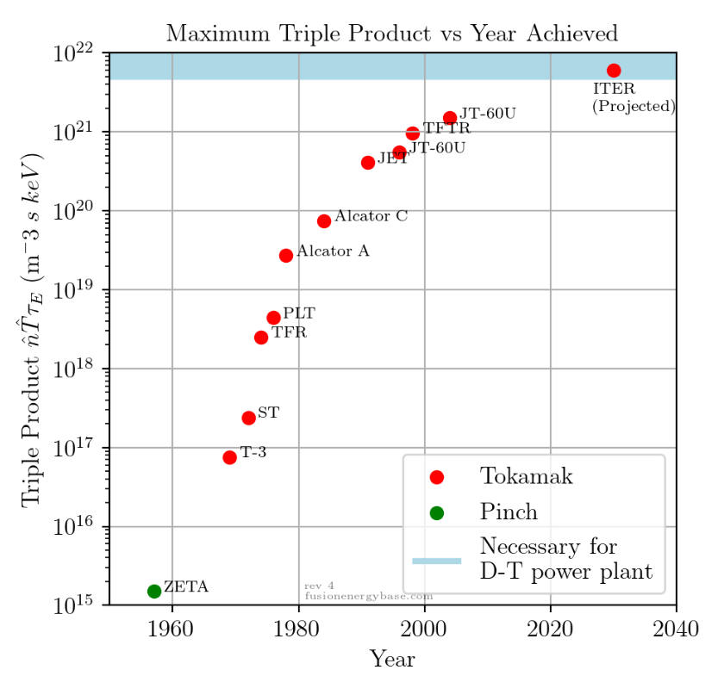
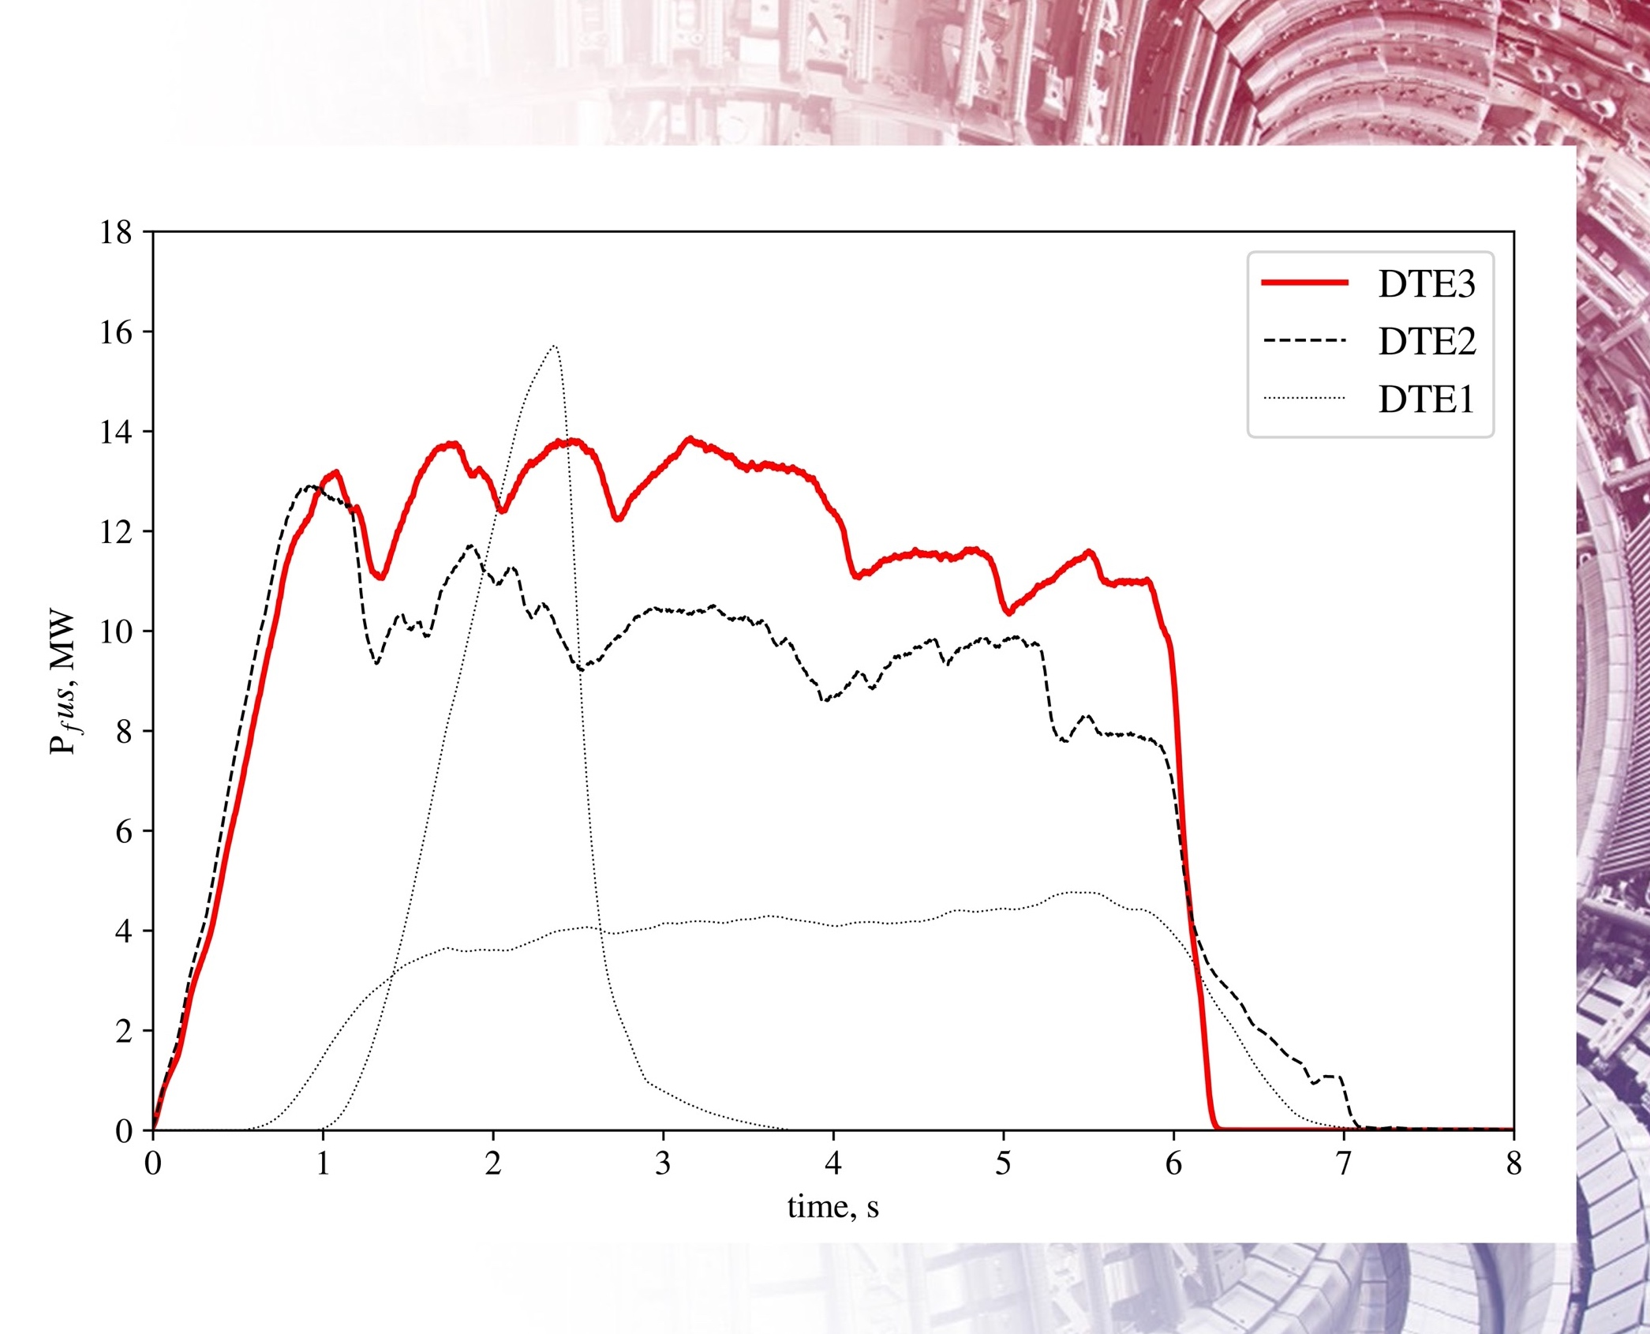
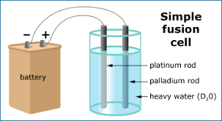
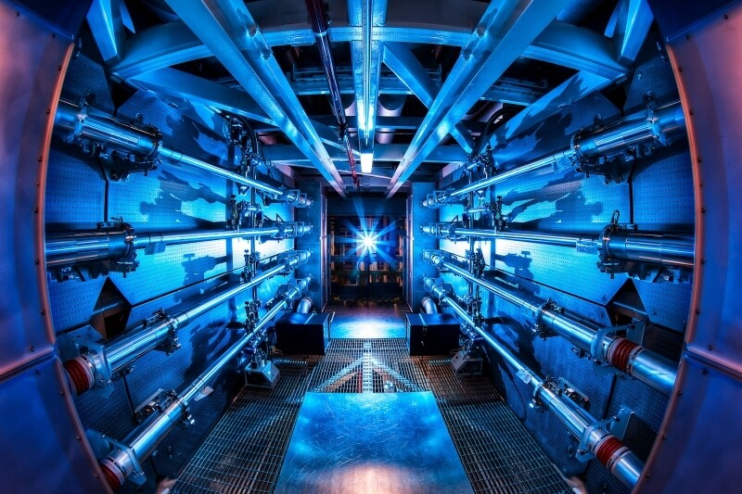
Retrospettiva storica: Entusiasmo verso Scetticismo
Grafico del triplo prodotto
1989 - Martin Fleischmann e Stanley Pons affermarono di aver ottenuto la fusione fredda attraverso l'elettrolisi dell'acqua pesante, ma le loro scoperte non furono ampiamente replicate e furono accolte con scetticismo dalla comunità scientifica.
1992 - Si comincia la progettazione ingegneristica di ITER. Gli scavi per la costruzione cominciano nel 2007
2007 – comincia la costruzione di JT-60SA un esperimento realizzato e gestito dal Giappone e dall'Europa a Naka, in Giappone.
2021 & 2023 - Nel 2023 JET ha rilasciato 69 MJ di energia di fusione in 5 s, ma nonostante questi record, JET non è riuscito a raggiungere l'elevato guadagno richiesto per la produzione di energia a causa delle sue dimensioni.
1997
2021
2023
2022 - La National Ignition Facility (NIF) ha dimostrato un guadagno target con più energia di fusione rilasciata (3MJ) rispetto a quella consegnata al target (2MJ). Q>1: Più recentemente, hanno raggiunto ~8MJ e un guadagno ancora più elevato.
> 1990 - Importanti risultati vengono conseguiti in tokamak di tutto il mondo solo 2 dei quali operano con una miscela DT (TFTR e JET) di rilevanza reattoristica.

Slide 8
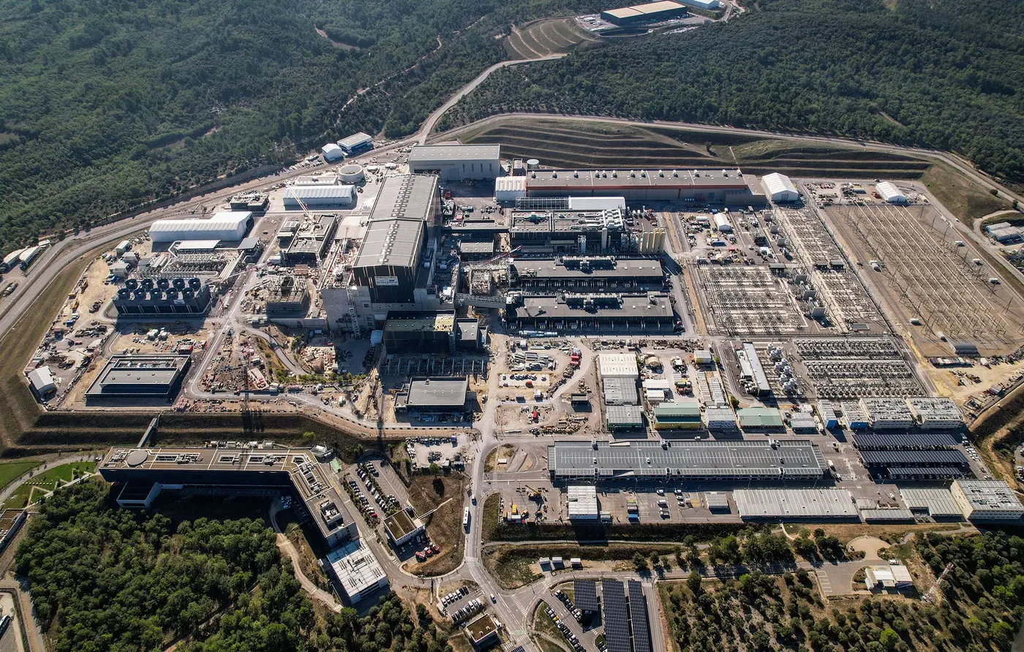
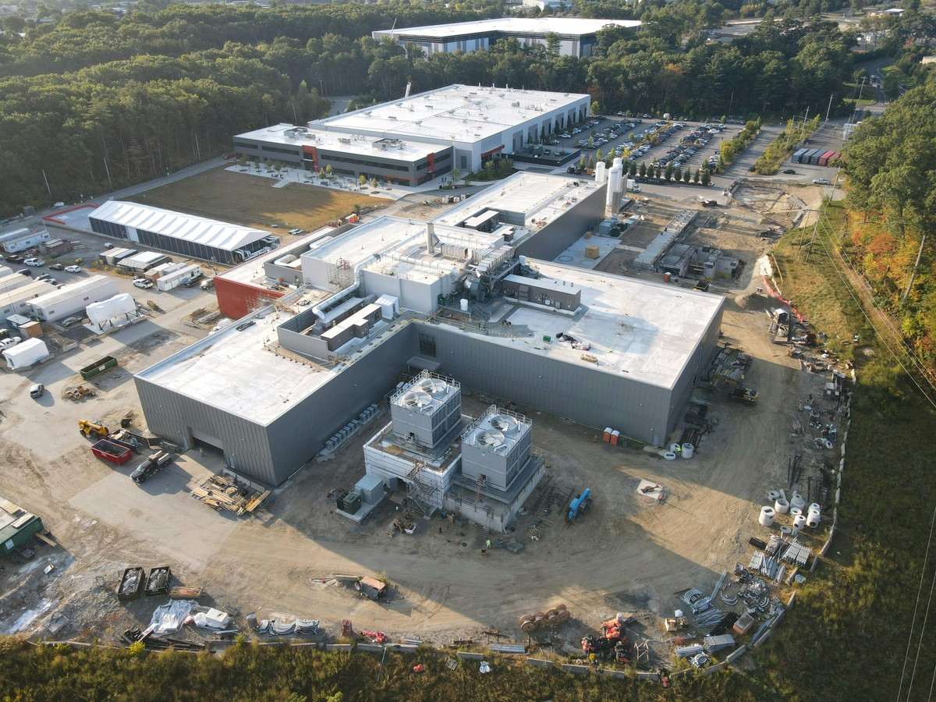
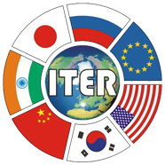
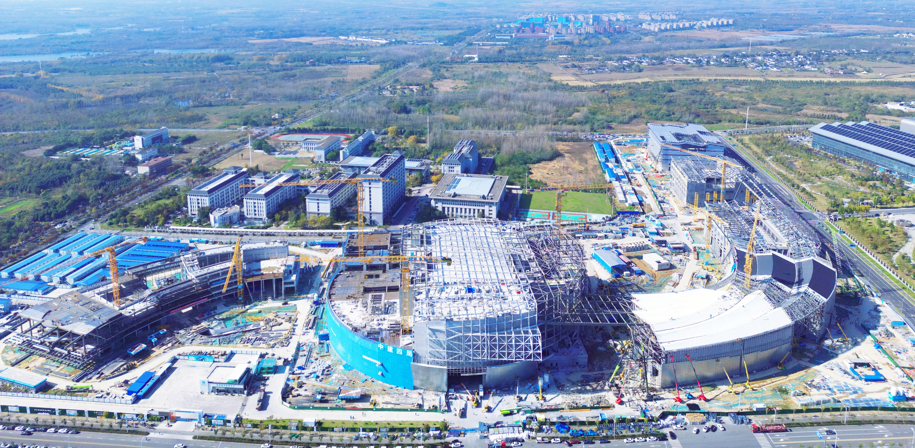
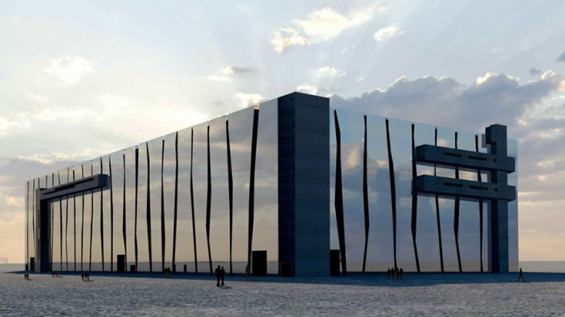
Macchine deuterio trizio in costruzione
ITER (Cadarache) Francia
Collaborazione internazionale
SPARC (Devens) US
(alto campo magnetico - HTS)
 | ITER | BEST | SPARC
R (m), a(m) | 6.2, 2 | 3.6, 1.1 | 1.85, 0.57
Q=P_{fus}/P_{add} | 10 | 1-10 | 1-5
Ip (MA) | 15 | 3-7 | 8.7
B₀(T) | 5.3 | 6.15 | 12.2
Heating (MW) | ~100 | 25 RF | 25 RF
Pulse length (s) | 400 | 10 | 10
P_{fus}(MW) | 500 | 20-200 | 140
BEST – Hefei (Cina)
IFMIF-DONES – Granada (Spagna)
DONES - L'impianto fornirà una sorgente di neutroni simile alla fusione per la qualificazione dei materiali da utilizzare in una centrale a fusione.

Slide 9
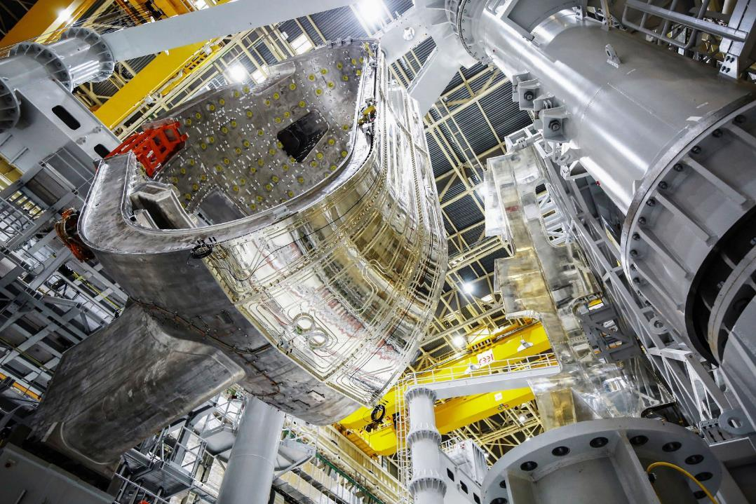
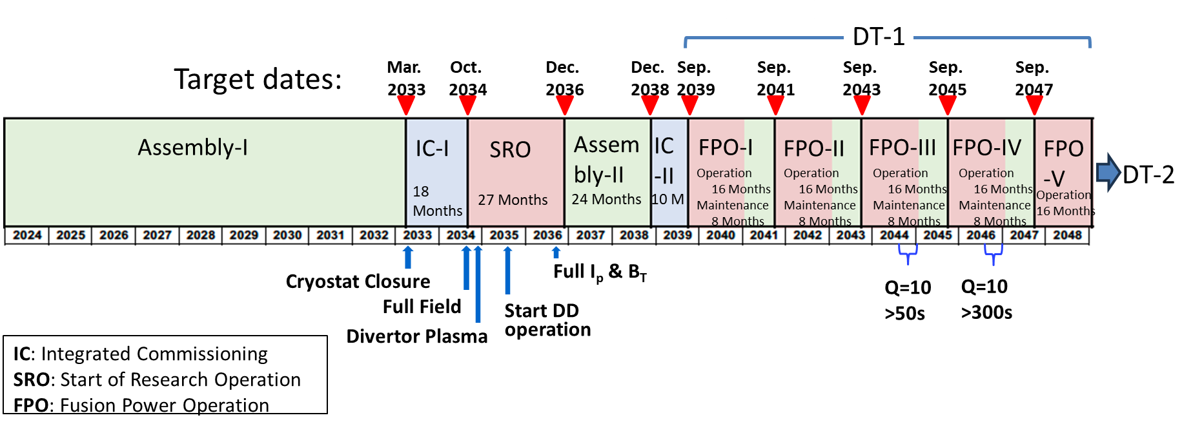
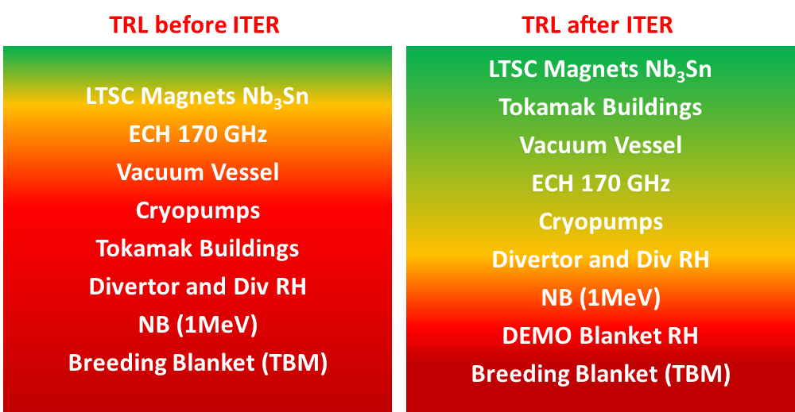
ITER re-baselining 2024
a3
La missione di ITER è essenziale, ma i suoi ritardi nella costruzione e la revisione del suo Piano di Ricerca impattano lo sviluppo complessivo a livello globale
SRO -> 2034-2036
DT1 -> 2039-2048
DT2 -> > 2049
SRO -> 2034-2036
DT1 -> 2039-2036
DT2 -> > 2049
Source: ITER*
Ci sono ancora grandi lacune tecnologiche oltre a ITER (cioè, blanket, ciclo del trizio, materiali) e ITER da solo non può fornire i database dei componenti nucleari a fusione
DONES aiuta con campioni di materiali, ma è di gran lunga insufficiente.
Fonte : P. Barabaschi, Progress of ITER and its importance for fusion, development, FEC2025 – Chengdu, Oct. 2025, to appear in Nuclear Fusion

Slide 10
Verso una nuova roadmap Europea per la fusione
Se l'Europa vuole mantenere una forte leadership nella fusione, rafforzando la propria competitività tecnologica e sovranità, è urgente definire una strategia più chiara e ambiziosa
Cina, Regno Unito e Stati Uniti stanno implementando percorsi di sviluppo ambiziosi alternativi.
ITER, la cui missione di promuovere la fusione rimane fondamentale
R&D per incrementare la maturità delle tecnologie critiche per la fusione nucleare (blanket, ciclo del combustibile T, materiali, RH)
Bisogna realizzare una infrastruttura dedicata a testare e qualificare i componenti interni nelle condizioni di fusione pertinenti
JET
ITER
DEMO
(phase1)
DEMO
(phase2)
Pilot Plant
Prototype FPP
IFMIF - DONES
Accompanying Programme
time
L'Europa dovrebbe prendere l'iniziativa nello sviluppo di tale infrastruttura (invece di guardare ciò accadere fuori dall’UE) in una struttura di partenariato pubblico privato.

Slide 11
Punti chiave e prospettive
La fusione non è purtroppo dietro l’angolo come molti dicono
Ma si può e si deve accelerare la fusione verso obiettivi strategici importanti
Servono investimenti e un programma serio (non solo promesse poco credibili)
C'è a mio avviso troppo rumore mediatico e servono invece sforzi significativi per risolvere i rimanenti ostacoli tecnici
La missione di ITER è fondamentale
Serve un nuovo progetto Europeo parallelo e complementare a ITER per colmare le lacune nelle tecnologie nucleari da fusione, in modo particolare il blanket che è un sistema critico strategico
EUROfusion sta studiando opzioni tecniche per questa infrastruttura Bisogna stabilire una supply chain resiliente. L'industria deve essere coinvolta nel processo decisionale fin dall'inizio. Per attrarre le aziende, dobbiamo evidenziare le opportunità di creare un partenariato Opportunità e necessità di riallineare il pubblico al privato per affrontare le sfide tecnologiche restanti
Ciò servirà anche ad attirare, educare e formare le nuove generazioni di ingeneri, scienziati e leaders della fusione
Affinché una tecnologia possa avere successo, la realtà deve avere la precedenza sulle pubbliche relazioni e la politica, perché la natura non può essere ingannata. --Richard Feynman

Slide 12
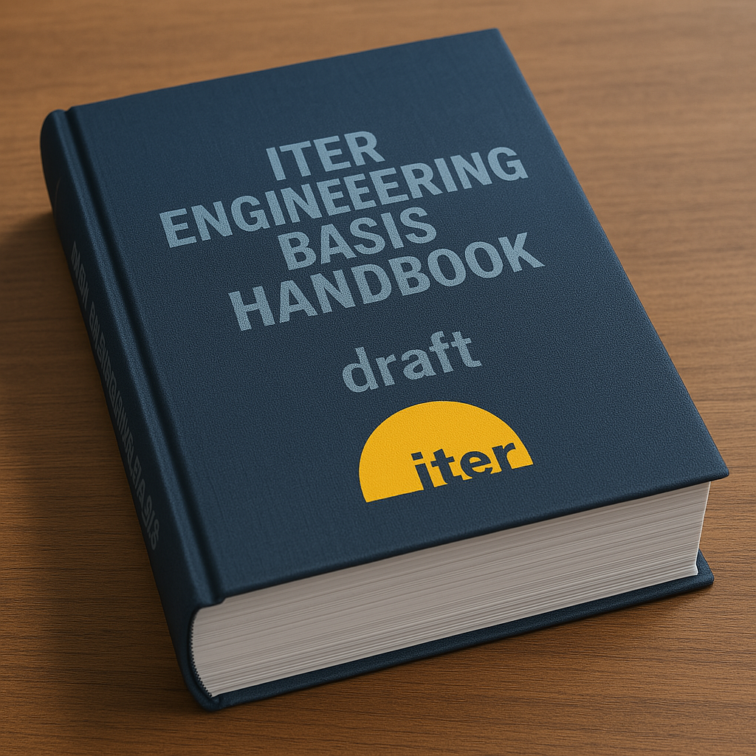


Guardando al futuro beneficiando delle lezioni di ITER (anche negative)
Lezioni chiave apprese
Come sono evoluti gli obiettivi di ITER La progettazione del Tokamak è altamente integrata con i requisiti fisici
Ingegneria e integrazione dei sistemi
Sviluppo di una progettazione integrata per i reattori a fusione Programma di ricerca e sviluppo e investimenti a lungo termine Sviluppo prototipi/qualifica fornitori Le sfide di componenti unici nel loro genere Sfide normative/di concessione delle licenze Governance e gestione di un'organizzazione complessa Garanzia e controllo qualità
ITER Engineering Basis Handbook
L'eredità di ITER è fondamentale per la progettazione e la costruzione di qualsiasi futura macchina a fusione
ITER si estende su più generazioni. Necessità di preservare e trasferire le conoscenze tra le generazioni Rendere disponibile la logica alla base delle scelte di progettazione di ITER, il RoX dalla progettazione, integrazione, ricerca e sviluppo, processi di licenza, assemblaggio, ecc
Le lezioni apprese su ciò che è stato fatto bene e ciò che è andato storto e su come sono stati affrontati e risolti i problemi

Slide 13
Valori di EUROfusion
Grazie

Slide 14
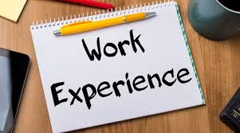
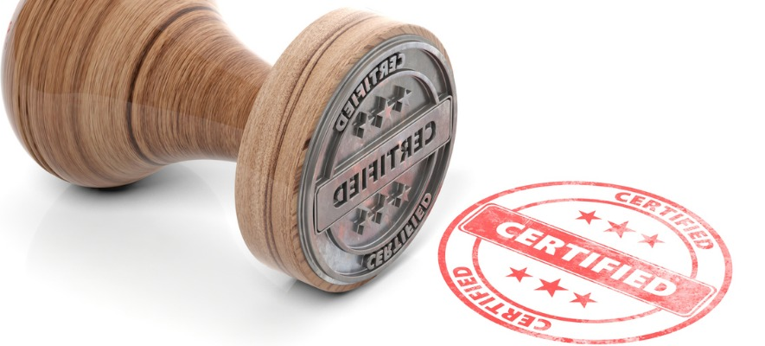
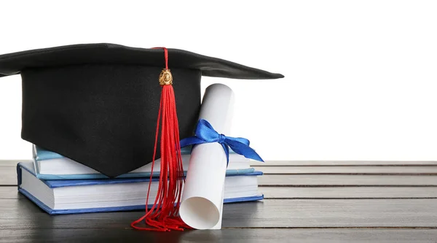

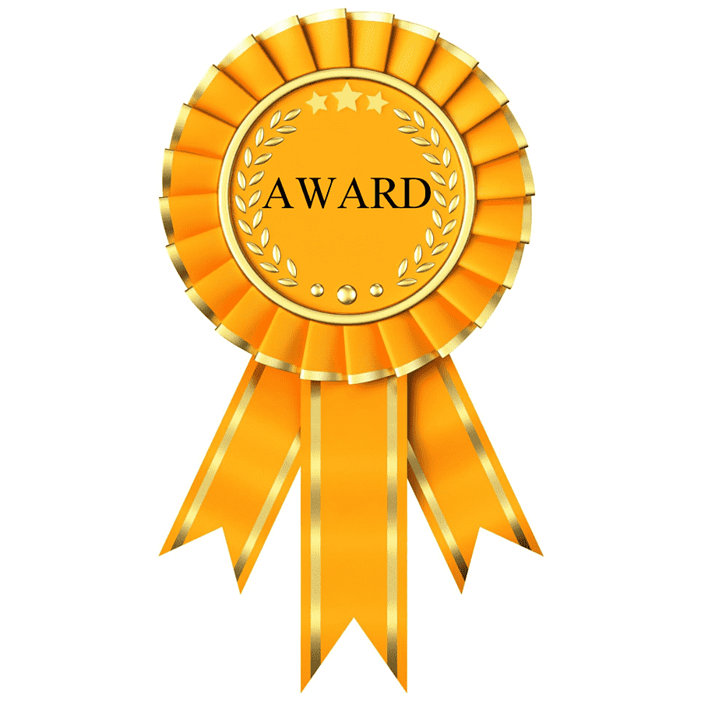
Speaker Credentials
2025+ | EUROfusion Programme Manager
2011-2024 | EUROfusion Fusion Technology Head of Department
2008-2010 | Advisor to the F4E Chief Engineer
2006-2007 | EFDA Field Coordinator VV/IVCs
1994-2006 | ITER divertor and plasma interfaces, PWIs
1989 | Ph.D. & M.Sc. UCLA (Fusion Eng./Applied Plasma Physics)
1985 | Degree in Nuclear Engineering, Polytechnic of Milan
Education & Professional Experience
Research Publications
~200 publications (of which > 40 as first author) in peer-refereed journals on fusion engineering and fusion physics topics (h-index: 57). Many have impacted the field and constitute a body of work of broad recognized value
> 30 Invited Talks and Keynote Speeches at International Conferences
Many lectures to Schools/Universities or Public Audiences
International Awards
Leadership Award - Fusion Power Associates FPA (USA) - 2019
Fellow American Nuclear Society (USA) – 2008
Outstanding Technical Accomplishment Award – ANS (USA) - 2002
David J. Rose Award for Excellence in Fusion Engineering – FPA (USA) - 2000

